Slide 1
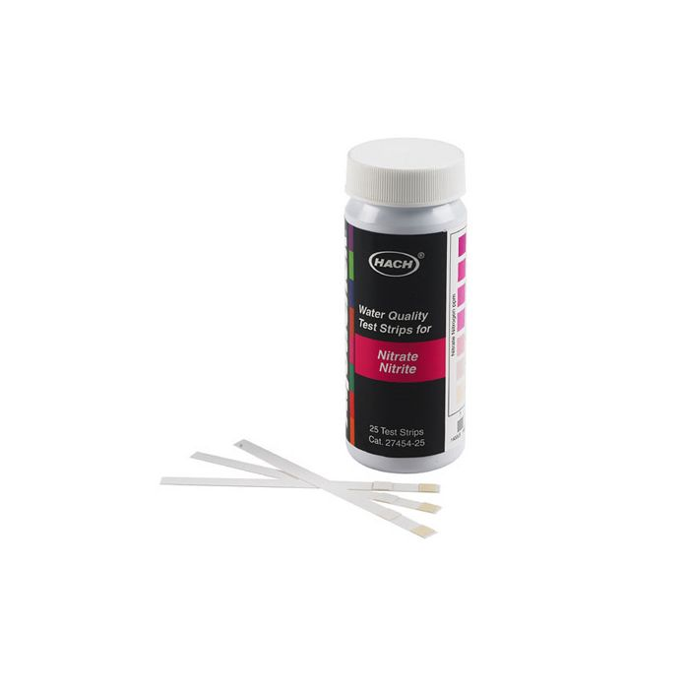
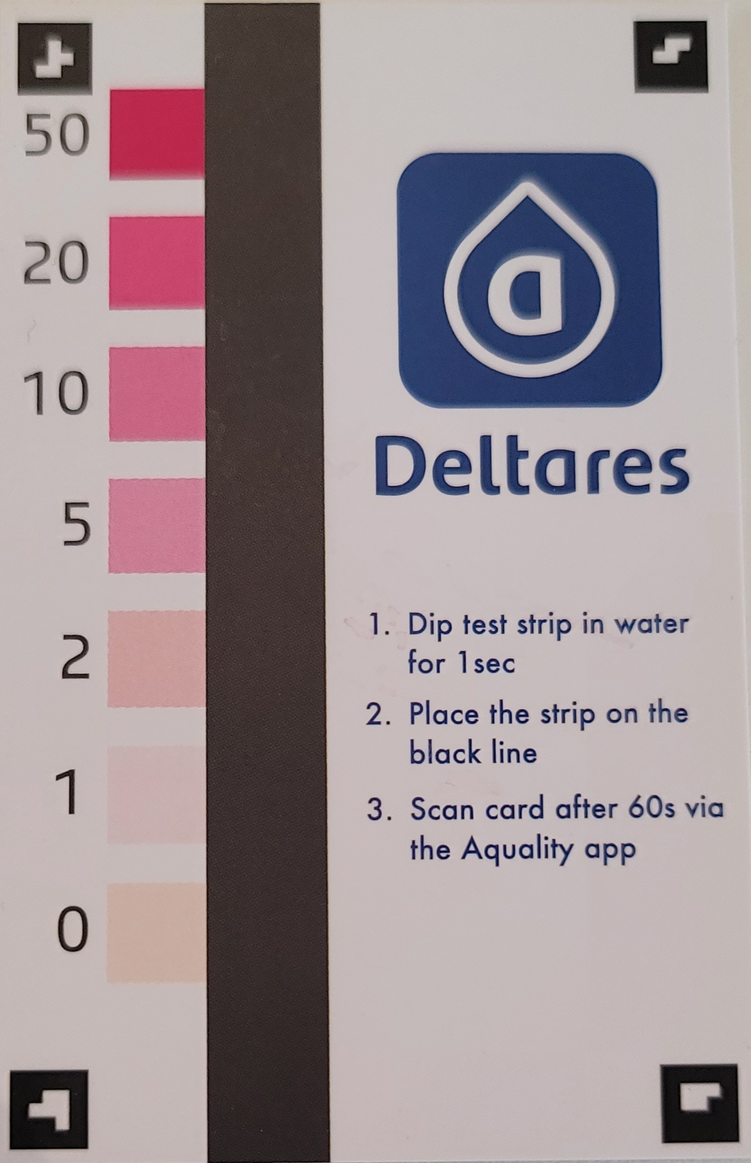
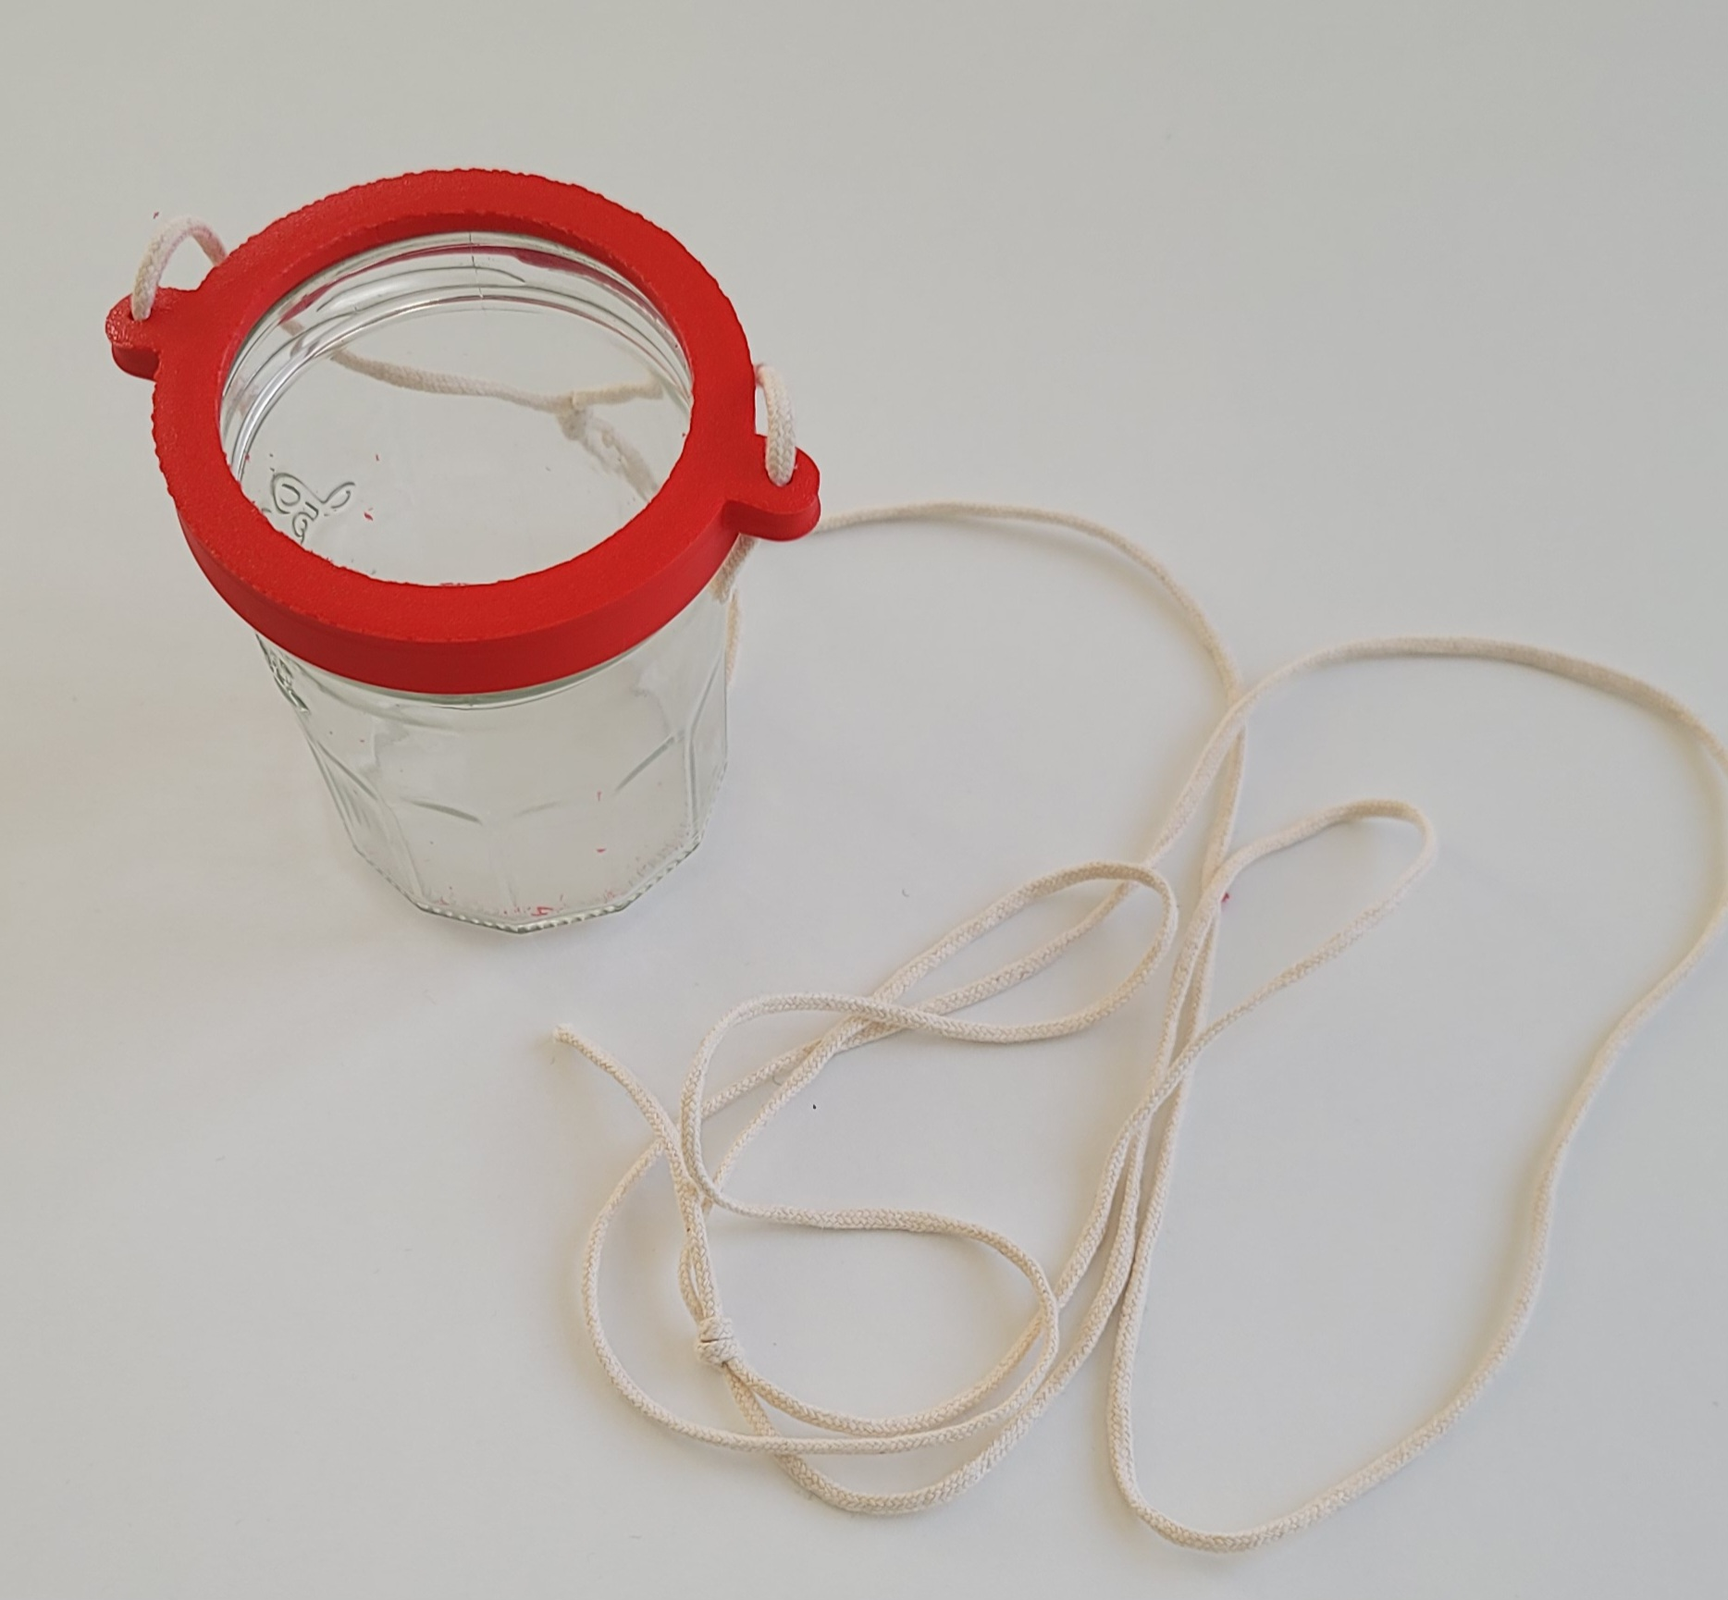

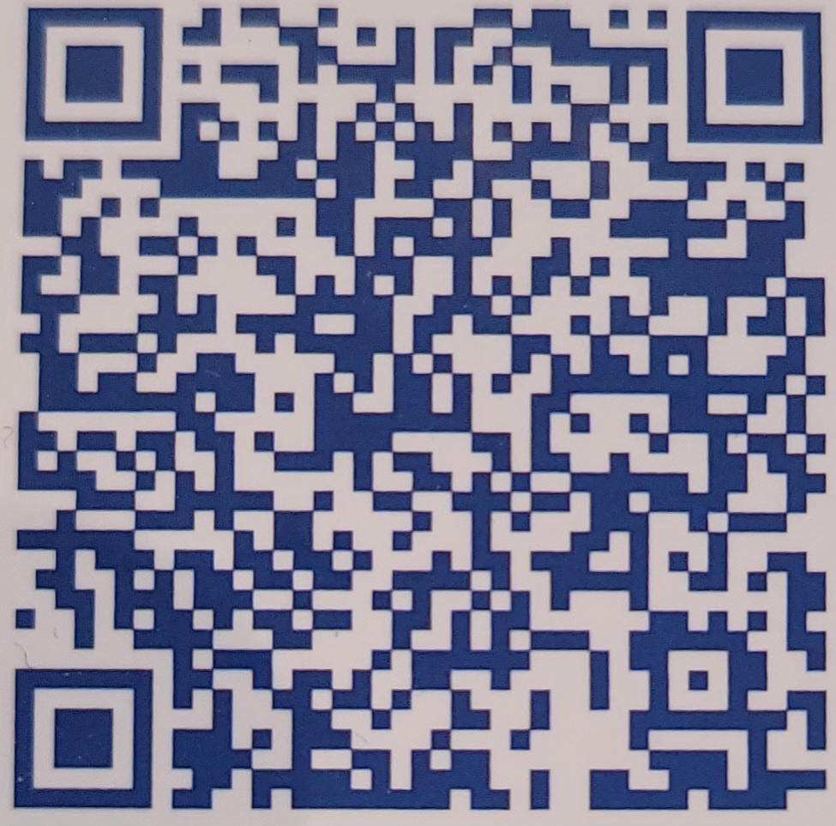

Mesurons la concentration en Nitrates dans l'eau
Le système de mesure se compose de deux phases :
Une bandelette de papier buvard imbibé du réactif qui réagit avec le nitrate et change de couleur
Avec l’application smartphone pour analyser plus finement les résultats obtenus ou via une lecture visuelle des valeurs à partir de la carte de mesure
Les équipements nécessaire pour la prise de mesure
Application Deltares Aquality
Bandelettes de test de nitrate
Carte de mesure
Kit de prélèvement
Lecture visuelle des valeurs
-> Mode opératoire à partir de l’application mobile
A l’aide de l’outil de prélèvement, remplir un récipient propre avec de l'eau prélevé
Lancer l’application Aquality, cliquer sur « + » .
Prendre une bandelette de test et tremper 1 seconde la bandelette dans l’eau
Faire une pichenette sur la languette pour enlever l’excès d’eau (le volume de réactif étant fixe, le volume d’eau doit être bien défini)
Positionner la bandelette sur la carte des couleurs, lancer le minuteur et attendre 60 secondes
Prendre la photo à partir de l’application afin de récupéré la valeur obtenue (Valeur à récupérer N03)
-> Mode opératoire à partir d’une lecture visuelle
A l’aide de l’outil de prélèvement, remplir un récipient propre avec de l'eau prélevé
Prendre une bandelette de test et tremper 1 seconde la bandelette dans l’eau
Faire une pichenette sur la languette pour enlever l’excès d’eau (le volume de réactif étant fixe, le volume d’eau doit être bien défini)
Positionner la bandelette sur la carte des couleurs et attendre 60 secondes avant de faire une lecture de la valeur. La valeur mesurée est en milligramme par litre (mg /l)
Reporter les valeurs et les informations de l’environnement (Position géographique et descriptions de l’environnement)

Slide 2
Pour rappel, le nitrate, c'est quoi ?
La formule chimique de l’ion nitrate est NO3− . Il contient de l'Azote et de l'Oxygène.
Les nitrates sont très solubles dans l'eau. On en trouve en quantités modérées partout.
Le nitrate traduit l’impact de nos activités au sein de nos milieux de vie.
Interprétation des résultats
Norme européen - Seuil de la qualité environnemental
Bleu : Concentration < 2 mg/l –> Très bon état
Vert : Concentration > 2 et < 10 mg/l -> Bon état
Jaune : Concentration > 10 et < 25 mg/l -> Etat moyen
Orange : Concentration > 25 et < 50 mg/l -> Etat médiocre
Rouge : Concentration > 50 mg/l -> Mauvaise Etat
Norme Française - Qualité de l’eau et seuil réglementaire
Pour information, la valeur limite européenne pour les nitrates dans l’eau destinée à la consommation humaine est fixée à 50 mg/L
En France, la qualité de l’eau au robinet vis-à-vis des nitrates est évaluée selon plusieurs seuils réglementaires :
≤ 25 mg/L : eau considérée comme de très bonne qualité
]25 – 40] mg/L : qualité satisfaisante
]40 – 50] mg/L : encore conforme, mais proche de la limite
]50 – 100] mg/L : non-conforme
> 100 mg/L : fortement non-conforme

